Slide 1

浅谈机器学习排序 Learning to Rank
许静芳
网页搜索研究部
2012.6.13

Slide 2
大纲
排序 What
为什么用机器来排序 why
机器如何排序 How
机器学习排序的挑战 Challenge

Slide 3
排序
What

Slide 4
排序
[wikipedia] A ranking is a relationship between a set of items such that, for any two items, the first is either 'ranked higher than', 'ranked lower than' or 'ranked equal to' the second.
[zh.wikipeida]在计算机科学与数学中，一个排序算法（Sorting algorithm）是一种能将一串资料依照特定排序方式的一种算法。
[baidu baike]排序是计算机内经常进行的一种操作，其目的是将一组“无序”的记录序列调整为“有序”的记录序列。分内部排序和外部排序。

Slide 5
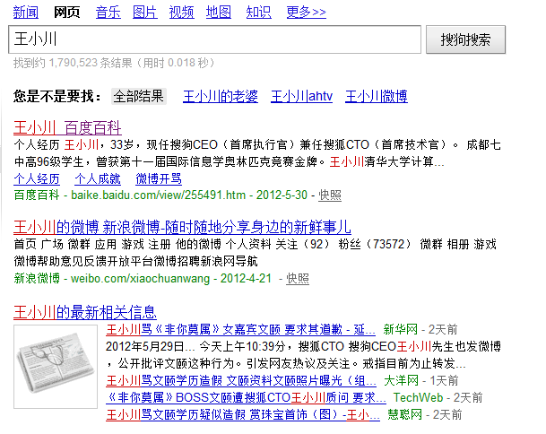

搜索与排序
查询
理解
文档
理解
查询&文档 匹配
排序

Slide 6

排序的应用
搜索
推荐
机器翻译
关键词提取
…
答案不唯一
排序

Slide 7
为什么用机器排序
why

Slide 8
网页搜索排序
现有解决方案
Search
Hub
VR整合，元搜索，…
重排序(规则调权，点击反馈…)
Web Cache
人工决策树
If(…)
{rank+=a }
else
{rank+=c}…
求交、基础rank计算，rank融合…
Local Query
人工线性融合
Rank = a*TitleRank + b*ContentRank+c*Pagerank+…
Offline
抓取、索引、页面分析…
简单、直观、可控

Slide 9
人工决策的问题
场景1：改进优化
调整某个feature的计算方法
Feature被多处引用
改动会带来什么影响
Try & Re-try
增加新feature
如何融合？
如何插入现有规则？
Give Up

Slide 10
场景2：规则调整
改进显著，影响面太小
略微改进，影响面一般
改进失败，影响面较大
全局次优解
全局最优解
改进解
局部最优解
从局部看问题: 沿着正确的方向前进一小步
人工
从全局看问题: 沿着最优的方向找到极值点
统计学习

Slide 11
机器学习排序
How

Slide 12
机器学习排序框架
documents
D={d₁,d₂,…,d_{N}}
基于相关性、重要度、用户偏好等排序
query
Ranking of documents
Ranking System f (q,d)
d₁
f (q,d₁)
q
d₂
f (q,d₂)
q₁
q_{m}
…
d_{1,1}
d_{m,1}
d_{n}
f (q,d_{n})
d_{1,2}
d_{m,2}
Learning System
…
…
d_{1,n1}
d_{1,nm}

Slide 13
训练与测试
d_{1,1}
d_{1,1}
y_{1,1}
x_{1,1}
y_{1,1}
特征
提取
d_{1,2}
标注
d_{1,2}
y_{1,2}
q₁
x_{1,2}
y_{1,2}
q₁
q₁
学习 f (x)
…
…
…
…
…
x_{1,n1}
d_{1,n1}
d_{1,n1}
y_{1,n1}
y_{1,n1}
…
…
…
Training
Testing
d_{m,1}
x_{m,1}
x_{m,1}
y_{1,1}
f (x)
排序
f (x_{m,1})
特征
提取
q_{m}
d_{m,2}
评价
y_{1,2}
q_{m}
x_{m,2}
q_{,m}
x_{m,2}
f (x_{m,2})
…
…
…
…
d_{m,nm}
x_{m,nm}
x_{m,n1}
y_{1,n1}
…
…
f (x_{m, nm})
…

Slide 14
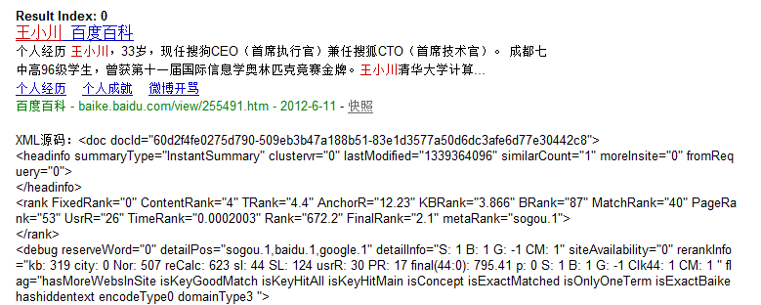
机器学习排序
特征: query与doc的函数
匹配特征: TitleRank， AnchorRank， ContentRank…
页面特征：pagerank，sitelevel，isnews， 页面/站点主题…
Query特征：term weight， 紧密度，query 分类…
用户行为特征： click，停留时间…

Slide 15
标注：根据相关性、权威性等多级标注
5级： Perfect(5分)， Excellent(4分)， Good(3分)，Fair(2分)，Bad(0分)
评价指标
DCG(NDCG), MAP…
gain: doc的相关性得分 (5,4,3,2,0)
dis: 位置衰减系数(1, 1/2, 1/3, 1/4, 1/5)
原则: 相关的排在前面

Slide 16
老问题？新问题？
机器学习排序

Slide 17
老问题？
机器学习经典问题
分类 Classification
SVM
回归 Regression
Logistic regression
等级回归 Ordinal Regression (Classification)
聚类 Clustering
K-means
标注 Tagging
CRF
…

Slide 18
分类 VS 排序
分类
5 4 3 2 0
标注转化为类别
学习目标：预测doc所属的类别
评价指标：分类准确性(Precision, Recall)
标注
预测类别
d_{1,1}
y_{1,1}
d_{1,2}
排序：
理想排序
d_{1,2}
y_{1,2}
d_{1,1}
q₁
模型输出
q₁
评价
d_{1,3}
y_{1,3}
d_{1,4}
d_{1,4}
y_{1,4}
d_{1,3}
分类：
全错
d_{1,5}
y_{1,5}
d_{1,5}
区别: 排序无需预测具体类别

Slide 19
回归 VS 排序
回归
标注转化为具体数值
学习目标：预测doc的得分
评价指标：平方损失 (y-y’)²
5 4 3 2 0

Slide 20
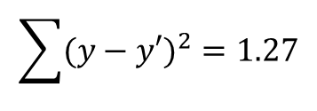
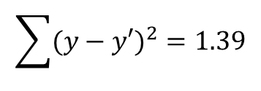
标注y
预测y’
d_{1,2}
5
4.3
d_{1,1}
3.9
4
模型1输出
q₁
d_{1,4}
3.8
3
d_{1,1}
y_{1,1}
d_{1,3}
2
1.2
排序：
模型1优于模型2
4
d_{1,2}
y_{1,2}
d_{1,5}
0
0.9
5
q₁
$$\sum{{(y−y′)}^{2}}=1.39$$
d_{1,3}
y_{1,3}
评价
2
d_{1,4}
y_{1,4}
3
标注y
预测y’
回归:
模型2优于模型1
d_{1,5}
y_{1,5}
d_{1,1}
0
4
4.5
d_{1,2}
4.4
5
模型2输出
q₁
d_{1,3}
2.6
2
区别: 排序无需预测具体数值
d_{1,4}
3
2.5
d_{1,5}
0
0.1
$$\sum{{(y−y′)}^{2}}=1.27$$

Slide 21
等级分类 VS 排序
等级分类(等级回归， ordinal classification)
vs 分类: 类别之间有序
vs 回归: 值域离散、有限
评价指标：|y-y’|
用等级分类解排序问题
标注转化为分等级的类别
学习目标：预测doc所属的类别
5 4 3 2 0
>
>
>
>

Slide 22
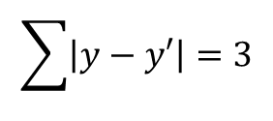
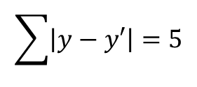
标注y
预测y’
d_{1,2}
5
4
d_{1,1}
3
4
模型1输出
q₁
d_{1,4}
2
3
d_{1,1}
y_{1,1}
d_{1,3}
2
排序：
模型1优于模型2
4
0
d_{1,2}
y_{1,2}
d_{1,5}
0
0
5
q₁
$$\sum{\left|y−y′\right|}=5$$
d_{1,3}
y_{1,3}
评价
2
d_{1,4}
y_{1,4}
3
标注y
预测y’
回归:
模型2优于模型1
d_{1,5}
y_{1,5}
d_{1,1}
0
4
5
d_{1,2}
4
5
模型2输出
q₁
d_{1,3}
2
2
区别: 排序更看重相对次序
d_{1,4}
3
2
d_{1,5}
0
0
$$\sum{\left|y−y′\right|}=3$$

Slide 23

剖析排序
评价指标:
越相关排序位置应该越靠前
问题特点:
排序仅关心相对次序，不计较具体类别、分值
标准/标注:
结论: 排序是一个新问题

Slide 24
机器学习排序方法
New methods

Slide 25
机器学习排序方法分类
按优化目标分
按机器学习工具分
PointWise 方法
Pairwise方法
Listwise方法
SVM
Decision Tree
Neural Network
…

Slide 26
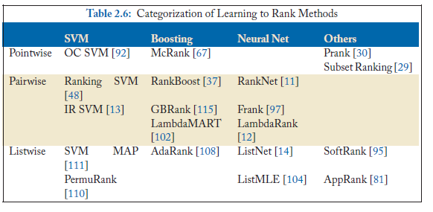
概览

Slide 27
Pointwise 方法
将排序问题转化为分类/回归/等级分类等问题
学习的损失函数与排序的损失函数不一致
学习优化方向
排序优化方向

Slide 28
学习
 | 分类 | 回归 | 等级分类
输入 | 特征向量 x
输出 | 类别 y’=classifier(f(x)) | 值 y’=f(x) | 类别 y’=threshold(f(x))
损失函数 | I(y,y’) | (y’-y)2 | L(y,y’)
排序
 | 分类/回归/等级分类
输入 | 特征向量序列 {x_{i}}
输出 | 排序序列 sort(f(x_{i}))
损失函数 | 排序损失 e.g. NDCG

Slide 29
Pointwise方法参考文献
Subset Ranking [Cossockand Zhang, 2006]: Regression
McRank[Li et al 2007]: Multi-Class Classification Using Boosting Tree
PRank[Crammer and Singer 2002]: Ordinal Classification Using Perceptron
OC SVM [Shashua& Levin 2002]: Ordinal Classification Using SVM

Slide 30
Pairwise 方法
Pairwise: 关注两个doc的相对次序
(A,B): A>B, A<B
将排序问题转化为两个doc的相对次序的分类/回归问题
分类: A>B ? A <B?
回归: A-B
比Pointwise方法简单
学习的损失函数与排序的损失函数近似一致
学习优化方向
排序优化方向

Slide 31
Pairwise训练与测试
回归
分类
x_{1,1}
x_{1,1}-x_{1,2}
y_{1,1}-y_{1,2}
d_{1,1}
y_{1,1}
+1/-1
标注&
特征提取
转化Pairwise
y_{1,1}-y_{1,2}
x_{1,1}-x_{1,3}
+1/-1
y_{1,2}
q₁
d_{1,2}
q₁
x_{1,2}
q₁
x_{1,2}-x_{1,3}
y_{1,2}-y_{1,3}
+1/-1
…
…
…
…
…
…
x_{1,n1}
x_{1,i} -x_{1,j}
y_{1,i} -y_{1,j}
d_{1,n1}
y_{1,n1}
+1/-1
…
…
…
Training
学习 f (x)
Testing
x_{m,1}
x_{m,1}
f (x_{m,1})-f (x_{m,2})
y_{m,1}-y_{m,2}
f (x_{m,1})
f (x)
f (x_{m,1})-f (x_{m,3})
y_{m,1}-y_{m,3}
评价
q_{m}
x_{m,2}
q_{,m}
x_{m,2}
q₁
f (x_{m,2})
f (x_{m,2})-f (x_{m,3})
y_{m,2}-y_{m,3}
…
…
…
…
x_{m,nm}
x_{m,n1}
f (x_{m,i})-f (x_{m,j})
y_{m,I} -y_{m,j}
…
f (x_{m, nm})
…
…

Slide 32
学习
 | 分类 | 回归
输入 | 特征向量 x_{1,} x₂
输出 | 类别 y’=classifier(f(x₁)-f(x₂)) | 值 y’=f(x₁)-f(x₂)
损失函数 | L(f(x₁)-f(x₂),classifier(y₁-y₂)) | L(f(x₁)-f(x₂),y₁-y₂)
排序
 | 分类/回归/等级分类
输入 | 特征向量序列 {x_{i}}
输出 | 排序序列 sort(f(x_{i}))
损失函数 | 排序损失 e.g. NDCG

Slide 33
Pairwise方法参考文献
Ranking SVM: Pairwise Classification Using SVM
RankBoost[Freund et al 2003]: Pairwise Classification Using Boosting
RankNet[Burges et al 2005]: Pairwise Classification Using Neural Net
Frank [Tsai et al 2007]: Pairwise Classification Using Fidelity Loss and Neural Net
GBRank[Zheng et al 2007]: Pairwise Regression Using Boosting Tree
IR SVM [Cao et al 2006]: Cost-sensitive Pairwise Classification Using SVM
LambdaRank[Burges et al 2007]: Using Implicit Loss Function
LambdaMART[Wu et al 2010]: Using Implicit Loss Function

Slide 34
Listwise 方法
关注doc序列的排序
直接优化排序评价指标
指哪打哪！
学习的损失函数与排序的损失函数完全一致
排序优化方向
学习优化方向

Slide 35
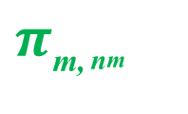
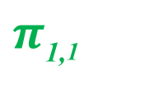
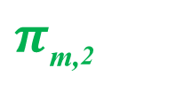


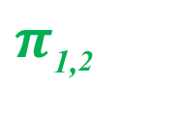
Listwise训练与测试
x_{1,1}
x_{1,1}
$π$_{1,1}
y_{1,1}
d_{1,1}
y_{1,1}
标注&
特征提取
转化Listwise
y_{1,2}
q₁
x_{1,2}
$π$_{1,2}
y_{1,2}
q₁
d_{1,2}
q₁
x_{1,2}
…
…
…
…
…
…
x_{1,n1}
x_{1,n1}
$π$_{1, n1}
y_{1,n1}
d_{1,n1}
y_{1,n1}
…
…
…
Training
学习 f (x)
Testing
x_{m,1}
x_{m,1}
f (x_{m,1})
x_{m,1}
$π$_{m,1}
y_{m, 1}
f (x)
评价
q_{m}
x_{m,2}
q_{,m}
x_{m,2}
y_{m,2}
f (x_{m,2})
q_{m}
x_{,m,2}
$π$_{m,2}
…
…
…
…
…
…
x_{m,nm}
x_{m,n1}
x_{m,nm}
$π$_{m, nm}
y_{m,nm}
…
f (x_{m, nm})
…
…

Slide 36
学习/排序
 | 分类
输入 | 特征向量序列 {x_{i}}
输出 | 排序序列 sort(f(x_{i}))
损失函数 | 排序损失 e.g. NDCG

Slide 37
Listwise方法参考文献
ListNet[Cao et al 2007]: Probabilistic Ranking Model
ListMLE[Xia et al 2008]: Probabilistic Ranking Model
AdaRank[Xu and Li 2007]: Direct Optimization of Evaluation Measure
SVM Map [Yue et al 2007]: Direct Optimization of Evaluation Measure (Using Structure SVM)
PermuRank[Xu et al 2008]: Direct Optimization of Evaluation Measure
Soft Rank [Taylor et al 2008]: Approximation of Evaluation Measure
AppRank[Qin et al 2010]: Approximation of Evaluation Measure

Slide 38
机器学习排序方法对比
 | 学习优化目标 | 与Rank优化目标的一致性
Pointwise | 优化单个doc所属类别/相关性分值 | 较大偏差
Pairwise | 优化doc两两之间的相对次序 | 接近
Listwise | 优化doc序列的整体次序 | 完全一致
Yahoo Learning to Rank Challenge (2010)
Pairwise/Listwise 方法优于Pointwise方法
Pairwise，Listwise方法无显著差异
Tree, 类Boosting方法效果较好

Slide 39
Ranking SVM
for example

Slide 40
SVM解排序问题
w
w
q_{j}
q_{i}

Slide 41



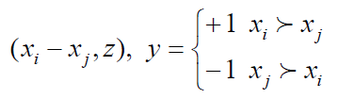
Ranking SVM
特征空间 X
排序模型 f: X R
线性模型
转化为pairwise分类问题

Slide 42
Pairwise 分类
x₂-x₃
+
x₁-x₂
分类面
+
+
w
+
+
+
+
x₁-x₃
+
x₃-x₂
+ 正例
x₂-x₁
- 负例
x₃-x₁
Ranking SVM = Pairwise Classification SVM

Slide 43
机器学习排序实战
Bing -- LambdaMART
Baidu -- GBRank
Yahoo
Sogou
小规模尝试: 点击模型自动融合
大规模尝试: 正在调研
…
Pairwise, Tree, Boosting

Slide 44
Sogou点击模型自动融合
问题: 根据用户的点击行为排序
特征
相关性分布的均值，相关性分布的方差，点击比例
方法
转化为pairwise分类问题 pairwise logistic regression
方法 | Pairwise 分类准确率 | 对百度胜出率
人工融合 | 72% | 51.13%
机器学习排序 | 88% | 52.52%

Slide 45
机器学习总体排序
特征
匹配特征: TitleRank， AnchorRank，Brank, ContentRank, MatchRank, …
页面特征：pagerank，sitelevel，isnews，userRank, TimeRank, bestanswer，页面/站点主题…
Query特征：term weight， 紧密度，query 分类…
模型
Pairwise svm？
Pairwise tree，Boosting

Slide 46
机器学习排序挑战
challenge

Slide 47
机器学习排序挑战
模型的可解释性
Bad case 分析
模型的可控性
Stupid bad case
Bad case 改进
训练集的搜集
Model selection? Feature selectcion? Data Selection?
…

Slide 48
总结
排序 What
Search 核心问题，其本质是相对次序
为什么用机器来排序 why
全局、统计最优、可扩展、可重现…
机器如何排序 How
机器学习排序是机器学习中的新问题
Pairwise/Listwise 方法抓住排序本质
机器学习排序的挑战 Challenge
可理解、可控、可管、数据…

Slide 49
常用链接
Weka 3 - Data Mining with Open Source Machine Learning Software
SVM-Light Support Vector Machine
LIBSVM -- A Library for Support Vector Machines
LETOR: A Benchmark Collection for Research on Learning to Rank

Slide 50
参考文献
Learning to rank for information retrieval and natural language processing. Hang Li.
Pointwise 方法
Pairwise方法
Listwise方法

Slide 51
Thanks！

